Slide 1
Expertenkurs
Qualifikationsverfahren
Automobil-Assistent /-in
Automobil-Fachmann /-Fachfrau
Automobil-Mechatroniker /-in
Notes:
.

Slide 2
Verordnung über die berufliche Grundbildung AA / AF / AM
AA mit eidgenössischem Berufsattest (EBA) vom 12.10.2017
AF und AM mit eidgenössischem Fähigkeitszeugnis (EFZ) vom
12.10.2017 Fachrichtung “Personenwagen“ und “Nutzfahrzeuge“
4. Abschnitt: Anteile der Lernorte und Unterrichtssprache
Art. 8 Anteile der Lernorte
 | 1. Jahr |  |  | 2. Jahr |  |  | 3. Jahr |  | 4. Jahr
 | AA | AF | AM | AA | AF | AM | AF | AM | AM
Betrieb Tage | 4 | 4 | 4 | 4 | 3,5 | 3,5 | 4 | 3,5 | 4
BK Lektionen | 200 | 200 | 200 | 200 | 360 | 360 | 200 | 360 | 200
ABU Lektionen | 120 | 120 | 120 | 120 | 120 | 120 | 120 | 120 | 120
Sport Lektionen | 40 | 40 | 40 | 40 | 40 | 40 | 40 | 40 | 40
ÜK (20) | 12 |  |  | 8
ÜK (40) |  | 16 |  |  | 12 |  | 12
ÜK (68) |  |  | 16 |  |  | 20 |  | 20 | 12
Notes:
AF in 1.LJ nur noch 1d Schule, dafür in 2.LJ 1.5d
AM in 1.LJ nur noch 1d Schule
Daher u.A. einfacherer Übertritt von tieferer Ausbildung bei verkürzter Lehrzeit

Slide 3
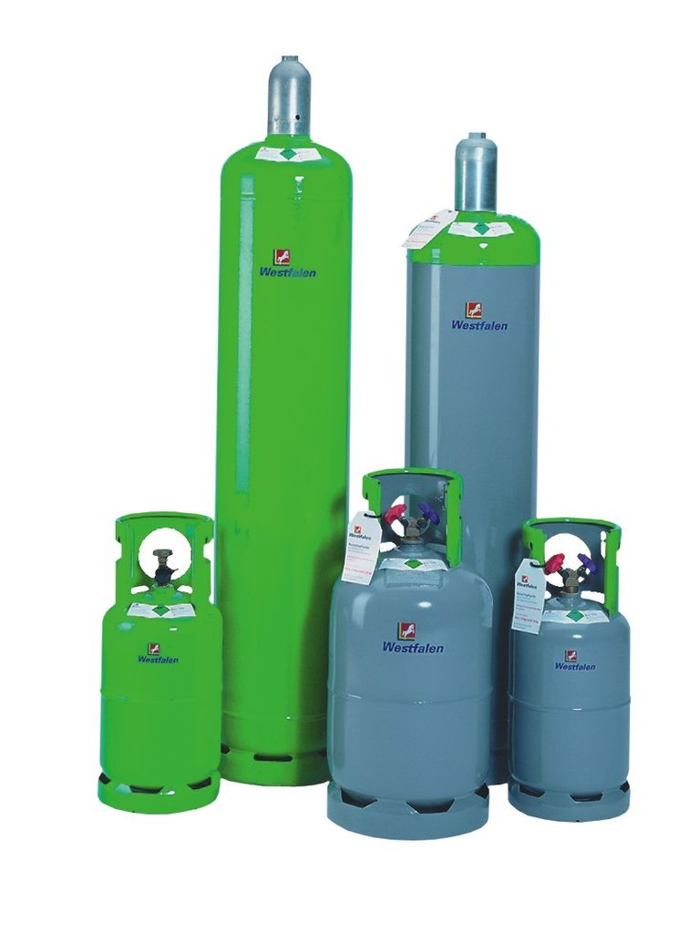
Integration Fachbewilligung Kältemittel
Automobil-Fachmann / Automobil-Mechatroniker
Integration Fachbewilligung Kältemittel
Umsetzung: schriftliche Prüfung bestanden ergibt einen separaten Kompetenznachweis Fachbewilligung Kältemittel im Zusammenhang mit dem EFZ
theoretische Prüfung in der Berufsfachschule
im 4. Semester (60 Fragen in 60 Minuten), elektronische Prüfung
Praktische Überprüfung im üK2
(Umgang mit Kältemittel: Entleeren, evakuieren, befüllen) 45 Minuten mit 15 Punkten im Kompetenznachweis vom üK
Notes:
Für AF und AM
Theorie in BFS, Praxis in ÜK
Fachbewilligung nur gültig mit bestandenem QV mit EFZ

Slide 4

Hochvoltausbildung
AM - Integration Hochvolt (Tag 1 und Tag 2)
AF - Integration Hochvolt (Tag 1 und Tag 2 ab lehrbeginn 2022)
Tag 1 (Hochvolt Grundlagen)
theoretische Prüfung in der BFS im 7 Semester (45 Minuten) elektronische Prüfung Kosten ca. Fr. 20.00 exkl. Mwst sind im Kursgeld vom üK enthalten (werden dem üK-Center belastet)
Tag 2 (Hochvolt Praxis)
Überprüfung mit einem schriftlichen Test im üK4, 20 Minuten (Fachkompetenzen Spannungsfreischalten), elektronische Prüfung Kosten ca. Fr. 20.00 exkl. Mwst sind im Kursgeld vom üK enthalten (werden dem üK-Center belastet)
Notes:
Beim Mechatroniker seid 2018 und beim AF neu ab Lehrbeginn 2022
2 Kompetenznachweise, Grundlagen und Praxis
Gültig unabhängig von QV

Slide 5

Verordnung über die berufliche Grundbildung AA / AF / AM
6. Abschnitt: Anforderungen an die Anbieter der Bildung im Lehrbetrieb
Art. 10 Fachliche Mindestanforderung an Berufsbildner-innen
- mind. Automonteur / Automobil-Fachmann mit 3-jähriger Praxis beim AA
- mind. Automobil-Fachmann mit 3-jähriger Praxis beim AF
- mind. Automonteur mit 5-jähriger Praxis beim AF
- mind. Automobil-Mechatroniker mit 3-jähriger Praxis beim AM
- mind. Automechaniker/Fahrzeug-Elektriker-Elektroniker
mit 5-jähriger Praxis beim AM
- Zusätzlich Kompetenzprüfung Z1 oder Z2+Z3 aus AD/AWK
beim AM
Notes:
- Tertiäre Ausbildung, z.B. Diagnostiker, für Berufsbildner Mechatroniker nicht mehr zwingend

Slide 6
Verordnung über die berufliche Grundbildung AA / AF / AM
BiVo’s AA / AF / AM
Art. 10 Didaktikmodul AGVS (Dauer 8 h)
(ausser Automobildiagnostiker, Automobil-Werkstattkoordinator und
eidg. dipl. Automechaniker, eidg. dipl. Fahrzeug-Elektriker-Elektroniker
Bachelor of Science in Automobiltechnik oder Automobilingenieur)
Die aktuellen Inhalte (methodisch/didaktisch) werden im Anhang des Biplan aufgeführt.
Inhalte:
1. Die Instrumente der neuen BiVo kompetent einsetzen
2. Lernende selektionieren
3. Junge Erwachsene führen und Krisen überwinden
4. Erfolgreiches Lernen im Betrieb
5. Ausbildungsverantwortung als Team wahrnehmen
Dauer des Moduls: 1 Tag pro Thema mit Kursbestätigung
Für alle Berufsbildner in den Betrieben obligatorisch, welche nicht über einen tertiären Abschluss verfügen.
Notes:
Didaktikmodul BB für aller 3 Berufe, Assistent, Fachmann und Mechatroniker
Aktuell Module 1, 2 und 3 im Angebot
Nicht nötig bei BB mit tertiärem Abschluss (z.B. Diagnostiker, Meister usw.)
Entscheid für 1 Thema

Slide 7
Aktuelle Dokumente
Ausbildungs-programm für die Lehrbetriebe
mit Lerndoku-
mentation
(Ausbildungskontrolle)
Bildungsplan
Anhänge
weitere
Ausführungs-bestimmungen zum QV mit Abschlussprüf.
Ausbildungs-programm für die über-betrieblichen Kurse
Anhang:
Bildungs-verordnung
Ausbildungs-programm für die
Berufsfach-schulen
Anhang:
Notes:
Wie oft Lerndokumentation mit LL besprechen?? (min 1 mal pro Semester)
Neu Gliederung nach Handlungskompetenzen und Handlungskompetenzbereichen, in Betrieb (Lerndok.), Berufsschule, ÜK und QV
(nicht mehr Fächer wie Motor, Physik, Fahrwerk usw.)
Weiter mit Auszügen aus Ausführungsbestimmungen zum QV

Slide 8
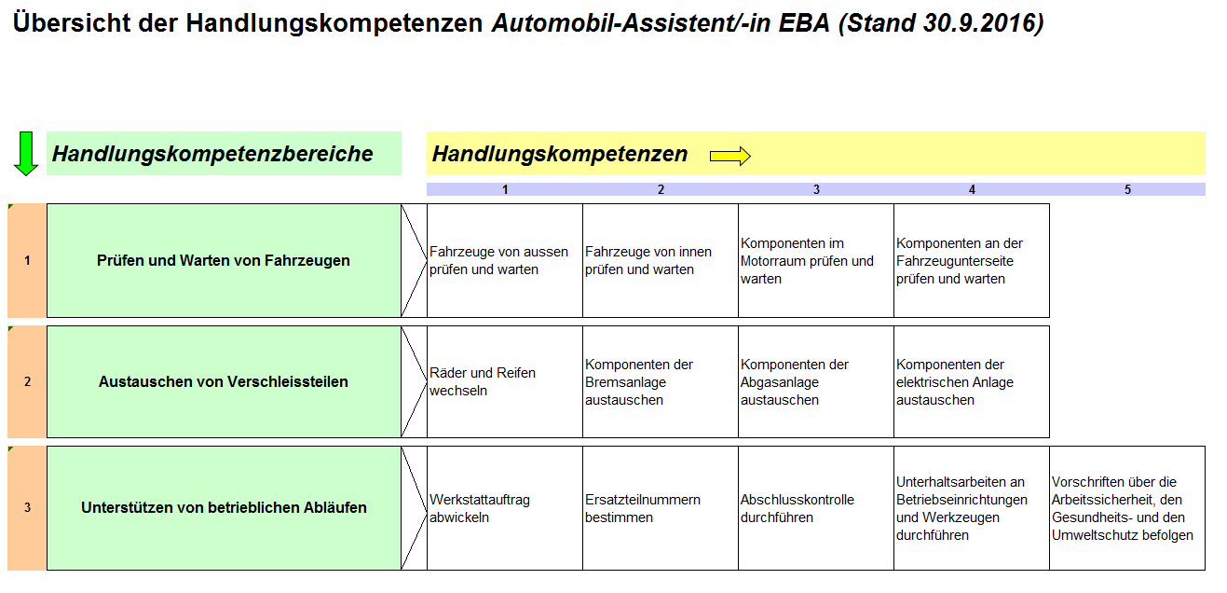
Verordnung über die berufliche Grundbildung AA
Notes:
.

Slide 9
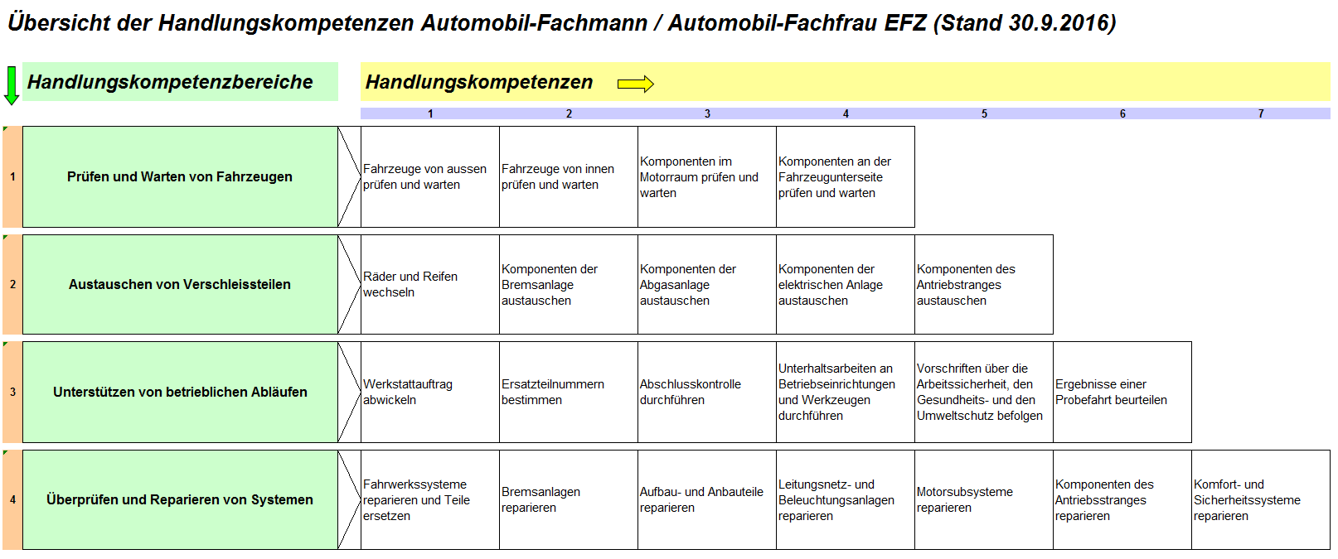

Verordnung über die berufliche Grundbildung AF
Notes:
.

Slide 10
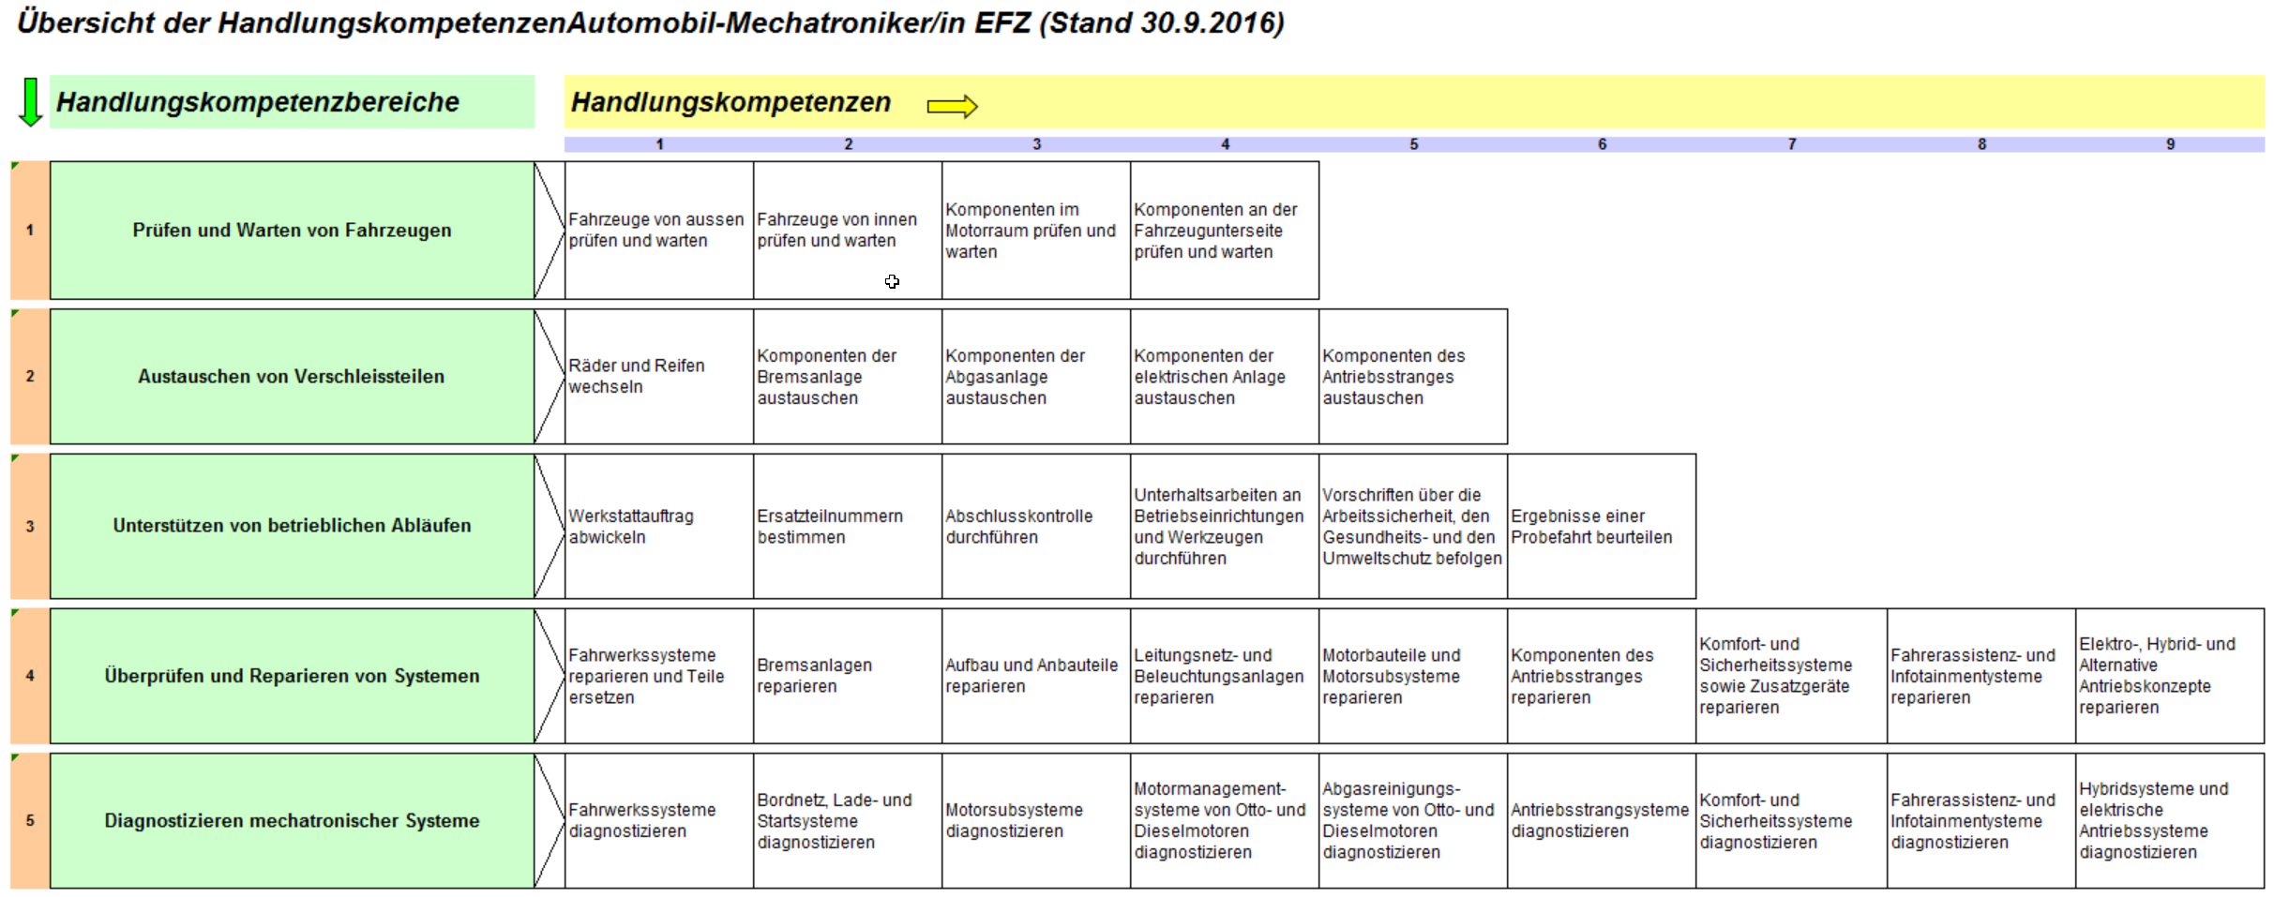
Verordnung über die berufliche Grundbildung AM
Notes:
.

Slide 11
Verordnung über die berufliche Grundbildung AA / AF / AM per 2018
Handlungskompetenzbereiche:
Prüfen und warten von Fahrzeugen | Austauschen von Verschleiss-teilen | Unterstützen von betrieblichen Abläufen | Reparieren von Systemen | Diagnostizieren mechatronischer Systeme
Automobil-Assistent (AA)
Automobil-Fachmann (AF)
Automobil-Mechatroniker (AM)
5 Arbeitsgruppen nach den Handlungskompetenzbereichen aufgeteilt
→ Vertreter aus den Betrieben, üK, BFS (jeweils auch Sprachen und Fachrichtungen berücksichtigt)
Neue Grundlagendokumente unter der jeweiligen Grundbildung unter www.agvs-upsa.ch / www.autoberufe.ch
Notes:
Handlungskompetenzorientierte (bisher fächerorientiert) Ausbildung mit neuer BiVO, per Lehrbeginn 2018.
Die neue Grundlagendokumente website jeweils unter der entsprechenden Grundbildung AA, AF und AM.

Slide 12
Verordnung über die berufliche Grundbildung AA / AF / AM
8. Abschnitt: Qualifikationsverfahren
Art. 19 Bestehen, Notenberechnung, Notengewichtung
1 Die Abschlussprüfung ist bestanden, wenn
a. der Qualifikationsbereich (praktische Arbeit) mit der Note 4 oder höher /
AM zusätzlich Mittelwert aus der Note «Berufskenntnisse» und der Note für den Unterricht in den Berufskenntnissen mit der Note 4 oder höher bewertet wird; und
b. die Gesamtnote 4 oder höher erreicht wird.
2 Die Gesamtnote ist
der Mittelwert aus der
Summe der Noten und
gerundet auf eine
Dezimalstelle
Qualifikationsbereiche | Gewichtung
Praktische Arbeiten | doppelt
Berufskenntnisse | einfach
Erfahrungsnote | einfach
Allgemeinbildung | einfach
23. Dezember 2022
/ 12
Notes:
12
- Praktische Prüfungsteil doppelt gewichtet und Fallnote
- Mittelwert aus BK von QV und BK aus BFS wird nur für «Fallnotenentscheid» verwendet, in Notenausweis vom EFZ ist nur die Note der BK vom QV
- Fallnote BK nur bei Mechatroniker

Slide 13
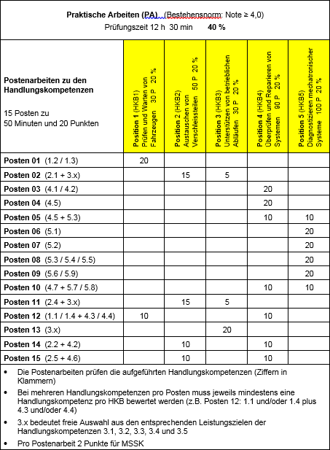
Praktische Arbeiten AM
Notes:
Postendauer neu 50min (früher 52min), Zeit startet nach Einführung, wenn Aufgabe verstanden ist.
Neu 20 Punkte pro Posten
MSSK neu nur noch 2Punkte (früher 4Pt.)
Mechatroniker 15 Posten mit genau diesen Handlungskompetenzen bewertet gemäss Tabelle
«/» bedeutet und/oder
«+» bedeutet und
Schriftliche Unterlagen (Papier oder offline) zwar erlaubt, jedoch kaum Zeit für Benützung

Slide 14
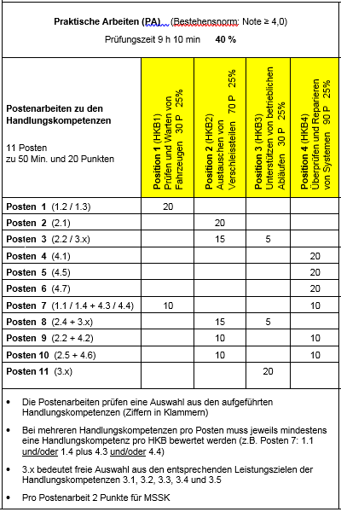
Praktische Arbeiten AF
Notes:
Fachmann 11 Posten mit genau diesen Handlungskompetenzen bewertet gemäss Tabelle

Slide 15
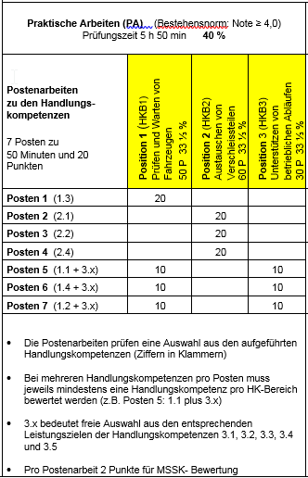
Praktische Arbeiten AA
Notes:
Assistent 7 Posten mit genau diesen Handlungskompetenzen bewertet gemäss Tabelle

Slide 16
Aufgabenblatt und Protokoll praktische Prüfungen
Aufgabenblatt AA Posten 5
Bewertungsprotokoll AA Posten 5
Notes:
Vergleich Postenblatt mit Tabelle
Bewertung nach HKB
Maximaler Punkteabzug je Teilbereich beachten
Nur bewerten, was auch auf dem Protokoll aufgeführt ist
Thema Arbeitssicherheit unt HKB 3.5.x

Slide 17
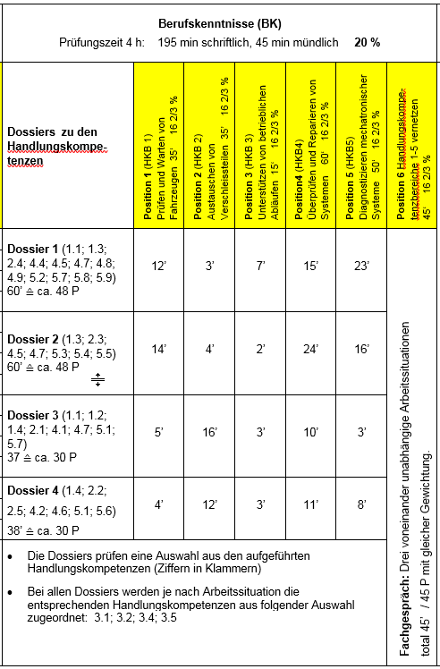
Berufskenntnisse AM
3 Fachgespräche à 15 Minuten
Kandidat wählt eines aus
Notes:
Situation/Fall gerne von Kandidat selber lesen lassen, nicht nur vorlesen/erzählen. Ev. Situation graphisch darstellen?
Alle benötigten Infos müssen vor Ort sein
SVBA-Tabellenbuch erlaubt, sonst keine Hilfsmittel

Slide 18
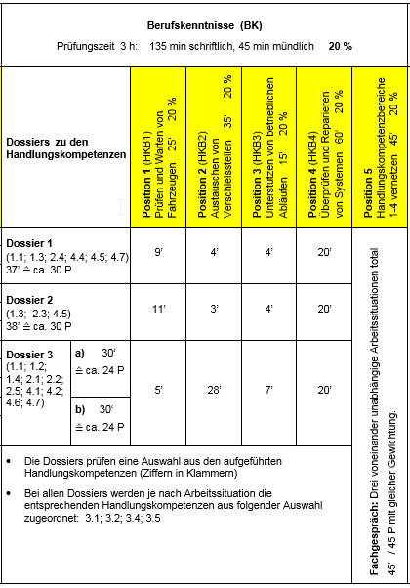
Berufskenntnisse AF
3 Fachgespräche à 15 Minuten
Kandidat wählt eines aus
Notes:
.

Slide 19
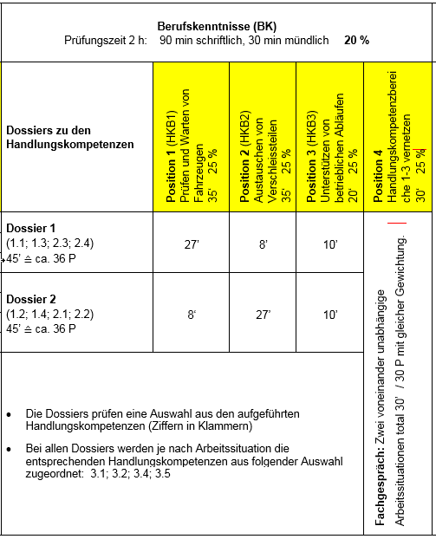
Berufskenntnisse AA
2 Fachgespräche à 15 Minuten
Kandidat wählt eines aus
Notes:
.

Slide 20
Technische Grundbildungen
QV 2022 Rückblick
Beruf | Teilnehmer | bestanden | % | Teilnehmer 2021 | bestanden 2021 | % 2021 | % 2020
AM PW | 724 | 656 | 90.6 | 579 | 467 | 80.7 | 93.7
AM NF | 144 | 130 | 90.3 | 121 | 111 | 91.7 | 89.9
AF PW | 1113 | 958 | 86.1 | 1096 | 949 | 86.6 | 87.1
AF NF | 160 | 139 | 86.9 | 142 | 130 | 91.5 | 90.4
AA | 348 | 322 | 92.5 | 352 | 314 | 89.2 | 91.9
Total | 2489 | 2205 | 88.6 | 2290 | 1971 | 86.1 | 89.9
Rund 230 Abschlüsse mehr als im Jahre 2021 (1971)
AM PW + 189 / AM NF + 9
AF PW + 9 / AF NF – 3
AA - 30

